Slide 1
7.4 С Көбею
Тақырып: Өсімдіктердің жынысты және жыныссыз көбеюі. Жынысты және жыныссыз көбею тәсілдерінің биологиялық мәні.

Slide 2
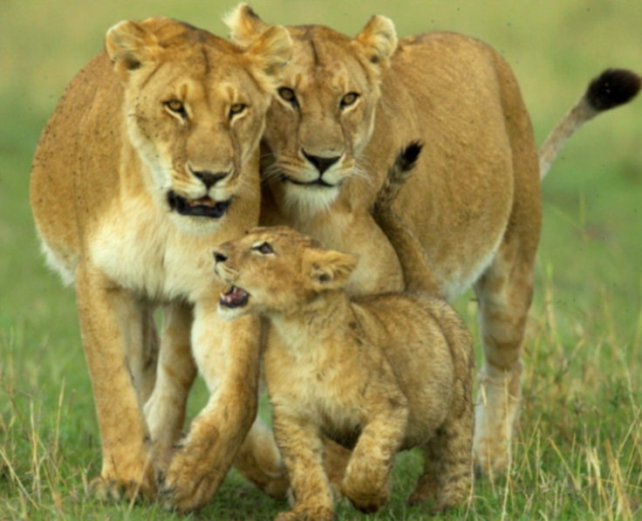
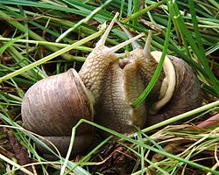
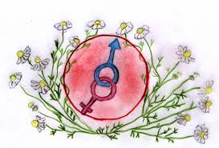
Оқу мақсаты: Өсімдіктердегі жыныссыз және жынысты көбеюін сипаттау
Бағалау критерийі: Көбею түрлері және жыныссыз көбею әдістері туралы алдыңғы білімдерін қолданады. Жынысты көбею жыныссыз көбеюден қалай ажыратылатынын салыстырады, қорытынды жасайды. Жынысты және жыныссыз көбеюді сипаттайды. Жыныссыз көбею түрін анықтайды, жыныссыз көбейетін 5 өсімдікті мысалға келтіреді.

Slide 3
Көбею – барлық тірі организмдердің өсіп өнуін, белгілі бір түрдің сақталуын қамтамасыз ететін күрделі биологиялық процесс.

Slide 4
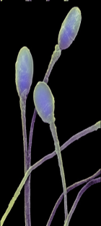

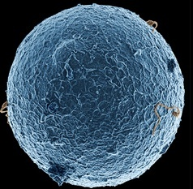
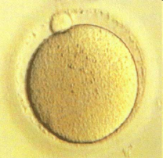
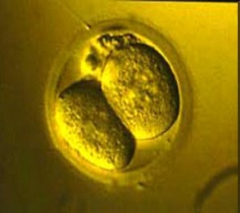
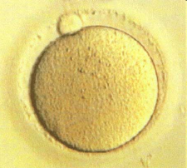

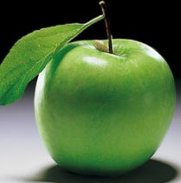
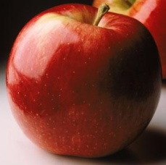
Көбею
жыныссыз
жынысты
+
+
1
2
Ағзалардың көбею түрлері
соматикалық
жынысты
=
=
ата-анасы
ұрпақ
ата-анасы
ұрпақ

Slide 5
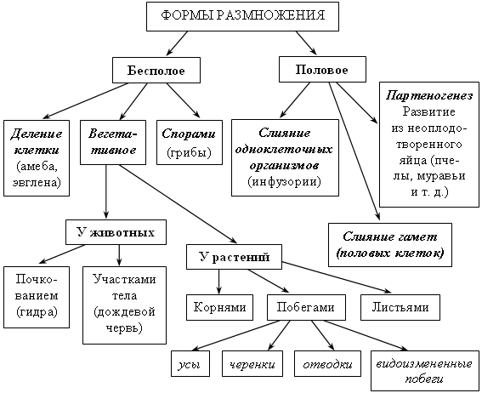
Көбею формалары
Жыныссыз
Жынысты
Партеногенез
Ұрықтанбаған жұмыртқадан дамуы (аралар, құмырсқалар т.б.)
Жасушаның бөлінуі (амеба, эвглена)
Өсімді
Спора арқылы (саңырау-құлақтар)
Біржасушалы ағзалардың қосылуы (кірпікшелі-кебісше)
Жануарларда
Гаметалардың
(жыныс жасушаларының) қосылуы
Өсімдіктерде
Бүршіктенуі
(гидра)
Дене бөліктерімен
(жауынқұрт)
Тамырлармен
Өркендермен
Жапырақтармен
Мұртшалармен
саптар
Қалемше-лермен
Түрөзгерген өркендер

Slide 6
Жыныссыз көбею
Бір ғана ата-анасы қатысады
Жаңа ағза тек бір ғана ата-анасынан тұқым қуалайтын белгілер алады
Жыныс жасушалар түзілмейді
Тек қана микроағзаларда, саңырауқұлақтарда және өсімдіктерде кездеседі
Ұрпақ санының тез өсуіне әкеледі

Slide 7
Жынысты көбею
Екі жеке дара қатысады
Генетикалық жағынан ұрпағында ата-анасына ұқсас белгілері бар
Гаметалары бір жиынды хромосомалы(гаплоидты), ядролары байланысқан кезде (ұрықтанғанда) зиготатүзіледі, ол екі ата-анасының хромосомаларынан тұрады.
Көптеген өсімдіктер мен жануарларға тән қасиет.
Баяу жүреді, бірақ ұрпақтары сыртқы ортаға жақсы бейімделген.

Slide 8
Жынысты көбеюдің сызбасы
Ата-аналық дарақтар
Ұрпақ

Slide 9
Жынысты және жыныссыз көбею тәсілдерін салыстыру
№ | Нышаны | Жыныссыз көбею | Жынысты көбею
1 | Көбеюге қатысатын дарақтар саны
2 | Гаметаның түзілуі
3 | Дарақтардың көбею жылдамдығы
4 | Кемшіліктер
5 | Артықшылықтар

Slide 10
Үй тапсырмасы:
Парагр.55 оқу
2. Жаңа терминдерді қайталау.

Slide 11
Сіздер қандай жаңа терминдермен таныстыңыздар?
Жынысты көбею
Жыныссыз көбею
Спорангий
Спорофит
Гаметофит
Гаметалар
Спермии (сперматозоидтар)
Жұмыртқажасуша
Ұрықтану

